Slide 1

两种无服务器计算框架及无服务器计算框架的定制
Creative simple sense of science and technology business plan project promotion plan product introduction enterprise publicity and entrepreneurship financing plan
数据中心技术
汇报人 郑永昌

Slide 2
CONTENTS
目录
01
简介
DATA CENTER
Data Cener
02
DATA CENTER
“悟空”
03
“光子”
DATA CENTER
Serverless Bench
04
DATA CENTER
05
总结
DATA CENTER

Slide 3
1
PART ONE
简介
Introduction of atmospheric business stable company publicity
product promotionIntroduction of atmospheric business stable company publicity
product promotion

Slide 4

简介
Introduction
背景
Notes:
近年来，一种新型云计算模式——无服务器计算（Serverless Computing，又名为“函数即服务”，Function as a Service, FaaS）得到了迅速发展。无服务器计算开辟了一种新的构建和量化应用程序和服务的方法，通过允许开发者打破传统的基于单机服务器的应用程序的束缚，能够使用粒度更细的云函数，这一方法得以实现。开发者只用关注函数逻辑的开发，而那些众所周知极其枯燥乏味的维护工作，比如供应、量化及管理云函数运行的后端服务器，交给云服务提供商来做就好。而且，无服务器计算拥有自动伸缩性和精细的计费粒度的优点。

Slide 5

简介
在无服务器计算中，计算单元是一个函数。应用程序开发人员将其函数发送到无服务器平台，该平台为要运行的功能提供沙盒执行环境（容器或虚拟机）。平台将无服务器功能与运行时一起脱机编译，然后初始化环境，并在请求到达时调用处理函数。
无服务器平台
Ut wisi enim ad minim veniam, quis nostrud exerci ttion
函数启动
Ut wisi enim ad minim veniam, quis nostrud exerci tation
无服务器应用程序开发人员倾向于将复杂的应用程序解耦为松散耦合的无服务器函数的组成，以追求细粒度的可伸缩性和模块化开发部署。有两种功能组合类型：序列函数链和嵌套函数链。通常，平台提供的或第三方协调器负责执行序列函数链。序列链中的每个函数通过将结果数据传输到序列中的下一个函数来完成它们的工作。在嵌套链中，函数调用嵌套函数并等待嵌套函数的结果才能返回。
函数组成
在现有的无服务器平台中，函数实例可以使用冷启动或热启动处理请求，这取决于是否有可用的空闲沙盒。函数的第一次执行总是从冷启动开始，它需要准备函数映像、创建沙盒和加载函数代码。冷启动通常会导致较长的延迟。当函数实例完成执行时，沙箱可能会暂停指定的时间，以便为后续相同的函数请求提供不间断服务，即热启动。
Ut wisi enim ad minim veniam, quis nostrud exerci tation

Slide 6

简介
无服务器计费
执行费用（无服务器计算中的主要成本）可以用C*时间*资源计算，其中C是特定于平台的常量，时间是具有毫秒的函数执行时间级粒度
一般约束和限制
服务提供商对使用云资源进行限制，以简化资源管理。以AWS Lambda为例：用户捆绑配置Lambda的内存和CPU资源。用户可以以64MB增量选择128MB - 3008MB之间的内存容量。然后，Lambda将按配置的内存量的比例线性分配CPU功率。每个Lambda函数最多可运行900秒，当达到时限时将被强制停止。此外，Lambda只允许出站TCP网络连接，并禁止入站连接和UDP协议。

Slide 7
2
PART TWO
“悟空“
Introduction of atmospheric business stable company publicity
product promotionIntroduction of atmospheric business stable company publicity
product promotion

Slide 8
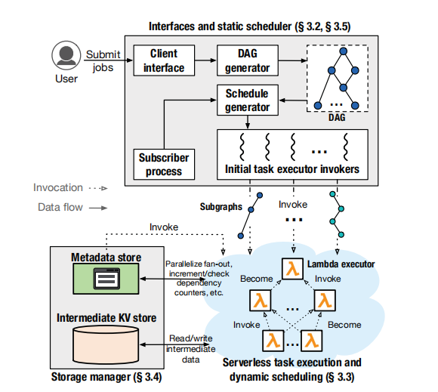
”悟空“架构
Archetecture of Wukong
Notes:
悟空是一个面向无服务器、去中心化、局部感知和成本效益高的并行计算框架。

Slide 9
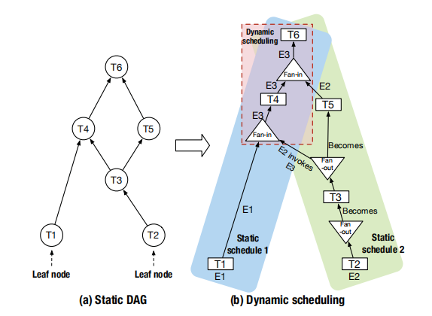
静态调度
Static Scheduling
用户向DAG生成器提交Python计算作业，DAG生成器使用Dask库将作业转换为DAG。静态调度生成器从DAG生成静态调度。对于具有n个叶节点的DAG，n个静态调度被生成。叶节点L的静态调度包含所有任务节点，这些节点可以从L和所有边缘进入和离开这些节点。任务节点的数据包括任务的代码和任务输入数据的KVS键。使用从L开始的深度优先搜索(DFS)很容易计算L的调度。当一个最终结果存储在Redis中之后，会向静态调度程序的定期进程发送消息，然后Lambda执行器会通知静态调度程序。当收到消息时，静态调度程序将下载最终结果并自动返回给用户。
静态调度包含三种类型的操作：任务执行、扇入和扇出。为了简化我们的描述，当DAG任务Tx后面紧跟着Ty，而Tx(Ty)没有扇出（扇入）时，在静态调度的Tx和Ty之间添加了一个平常的扇出操作。这个扇出操作有一个从Tx向内的边缘和一个到Ty的向外的边缘，即没有实际的扇出。在图(a)和(b)中，DAG任务T2和T3就是这种情况。扇入任务T可能取决于将由不同的执行器执行的任务，例如图中的任务T4。
还请注意，静态调度不会将其任务映射到处理器；此映射当一个执行器函数实例被静态调度时，由AWS Lambda平台在执行时自动完成的，并由AWS Lambda放置在VM上。

Slide 10
动态调度
Dynamic Scheduling
对于扇出操作有两种情况：
情况1：n个（其中n>1）扇出边缘中没有一个是扇入边缘。然后E“成为”其中之一的执行器。例如T，通过执行T，E“调用”其他扇出任务的执行器。
情况2：扇出边中的一个或多个也是扇入边。例如，图2(a)中的扇出节点3具有扇出边缘，也是节点4的扇入边缘。选择E的“become”边缘是基于扇出边缘所针对的任务的即时可用性。如果没有任务目标依赖项得到满足，那么没有任务目标可以立即执行，并且没有一个扇出边缘可以选择为E的“become”边缘（扇入边缘具有扇入操作，将在下一步执行）；否则，为可用的目标任务选择一个扇出边缘作为“become”边缘。
如果任务执行器E执行具有n个in边缘（其中n>1）的扇入操作，则E和剩下(n-1)个执行器共同参与此扇入操作，以查看其中哪一个将在扇入的out边缘上继续其静态调度（例如，图中的节点4）。作为被E执行的任务T的扇入操作，E原子性地得到而且更新KVS中的一个值，该值跟踪在执行期间已满足的T的输入依赖项的数量。这有两种情况：
情况1：T的所有输入依赖项都已满足。然后E通过执行T继续其静态调度；
情况2：T的所有输入依赖项都没有得到满足。然后E将T所需要的中间对象发送给存储管理器。 在图(b)中，每个扇入任务都标记为此任务的执行者。

Slide 11
3
PART THREE
“光子“
Introduction of atmospheric business stable company publicity
product promotionIntroduction of atmospheric business stable company publicity
product promotion

Slide 12
“光子”
Photons
”光子“（Photons）是一个基于运行时和应用程序虚拟化的用于无服务器函数的超轻量执行上下文。光子提供与当今平台相同的无服务器抽象，同时允许安全运行时共享应用程序，这些应用程序使用无服务器的大规模并行性来并发运行许多相同操作的实例。光子利用运行时级别隔离为同一函数的配置调用提供自动数据分离，同时仍然使用现有的虚拟化技术，如Docker或Fire cracker对不同的函数执行严格的内存隔离。

Slide 13
数据隔离
Data Isolation
函数加载器
为了支持数据分离，保留当前的无服务器抽象，并允许用户平滑地过渡到光子，我们实现了一个函数加载程序，该函数加载程序可以拦截和监听用户字节码。函数加载器自动插入适当的操作并修改对全局静态程序元素的访问。
运行私有初始化器
类静态初始化器由一系列指令组成，JVM保证在创建相应类的实例，访问静态字段，或调用静态方法之前执行这些指令。通过设计，静态初始化器在应用程序执行的整个生命周期中只运行一次。因此，为了保证在同一运行时的多个函数调用的数据分离，静态初始化器需要为每个初始化器独立执行。
04
03
代码转换
私有状态（静态字段的本地副本）是通过静态表替换应用程序代码中的所有静态字段来构建的，给定一个唯一的函数执行标识符，静态表返回唯一的本地字段副本。除了替换所有静态字段声明外，还对所有读写进行修改以使用通过表可访问的字段的本地版本。最终静态字段被忽略，因为不可能进一步修改，因此不可能通过这些字段来破坏数据分离。
02
清理私有状态
在共享应用程序运行时，我们必须清理每个函数执行的私有状态，以避免内存泄漏。为了自动实现这个功能，作者使用了弱表。弱表是一种常见的编程语言抽象，只要对相应的键有很强的引用，就可以保持值的可达性。
01

Slide 14
共享应用状态
Share Application Status
共享对象存储
这是共享对象的键值映射。此映射驻留在与所有并发函数调用相同的地址空间中，并可用于以很小的性能开销共享数据。
独占访问
这是一个锁定原语，可用于协调对共享对象存储的访问。例如，当需要将特定对象插入到共享对象存储中时，可以获取存储上的锁，以确保没有数据竞争。
唯一标识符
此唯一光子标识符可用于创建私有临时状态。例如，如果函数需要在本地文件系统中使用临时文件，则光子标识符可用于标识私有文件或文件夹。

Slide 15
4
ServerlessBench
PART FOUR
Introduction of atmospheric business stable company publicity
product promotionIntroduction of atmospheric business stable company publicity
product promotion

Slide 16
ServerlessBench
ServerlessBench
ServerlessBench是一种用于无服务器计算的通用开源基准套件，它可以帮助系统开发人员设计和评估他们的无服务器系统，并为应用程序开发人员构建其无服务器应用程序提供了有用的提示。

Slide 17
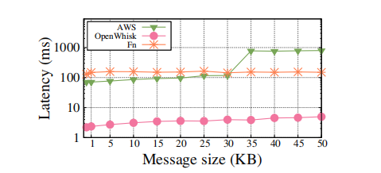
数据流通延迟分析
Communication Latency
在所有三个平台上，在传输的图像大小(0KB-30KB)的小范围内，通信延迟增长非常缓慢。 因为数据传递方法发生了变化，由于AWS Lambda的数据传递限制，从直接数据传递到通过S3的间接数据，通信延迟在35KB时急剧上升。将交互函数放置在同一个节点上进一步激发了数据传递效能，例如使用本地消息总线或共享内存进行数据传输。因此，与函数之间没有传递数据的情况相比，我们认为在函数之间传递有限大小的数据，可能只增加可忽略的通信开销。这种观察可以通过状态传递的方式促进可能的无服务器执行优化。

Slide 18
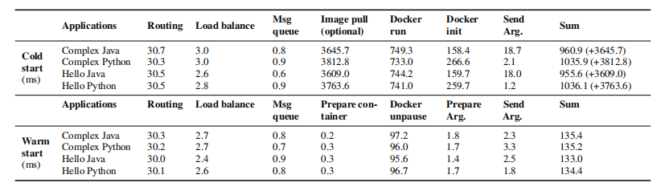
OpenWhisk启动延迟分析
Communication Latency
在典型的冷启动中，使用镜像拉取时，镜像拉取（表中的“镜像拉取”）是开销的主要来源，占总启动延迟的81%。此外，沙箱初始化（表1中的“Docker Run”和“Docker init”)占用了启动延迟的20%（或者在使用本地镜像时超过95%，并且没有镜像开销），在此期间，Docker将函数映像解压缩到本地存储中，准备隔离环境（例如命名空间和cgroups），并启动语言运行时（例如Python和JVM）调用的函数。热启动大约需要135ms，这比冷启动的镜像拉取快35倍（或比没有镜像拉取的冷启动快7倍）。在热启动中，“Docker停止”成为成本的主要来源，占启动总延迟的71%。

Slide 19
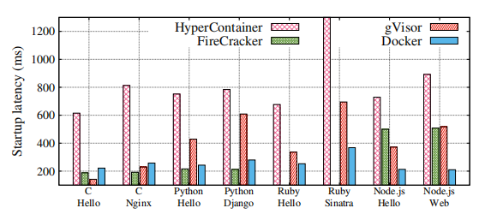
不同沙箱启动延迟分析
Communication Latency
上图所示结果表明，具有较高隔离级别的沙箱（例如，Hyper Container，gVisor）通常具有较长的启动延迟，因为沙箱运行时更臃肿。Firecracker是一种由AWS Lambda设计和使用的轻量级虚拟机。除了Node.js应用程序之外，它在所有评估的应用程序中具有最短的启动延迟。

Slide 20
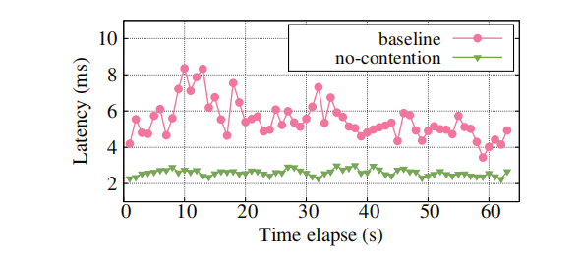
性能隔离
Performance Isolation
作者进行了一个比较实验，以评估DB-缓存应用程序在有或没有CPU密集型工作负载的情况下的性能。上图结果显示，DB-cache实例与Alu应用程序共同运行时有109%的延迟。

Slide 21
5
PART FIVE
总结
Introduction of atmospheric business stable company publicity
product promotionIntroduction of atmospheric business stable company publicity
product promotion

Slide 22
总结
Summary
无服务计算将成为云计算未来的主导
1
未来无服务计算的两个挑战在于如何提高安全性和适应来自特殊用途处理器的成本性能改进
2
云函数是使用高级语言进行编程的，这些高级语言提升了编程的抽象层级并且更加容易进行创新，进而使得底层的硬件可以带来开销和性能的提升
3

Slide 23
谢谢观看
THANK YOU

